Slide 1
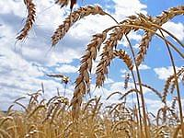
ё

Slide 2
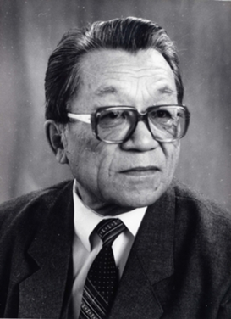
Кызыл-Эник Кыргысович Кудажы
ТАРАА

Slide 3
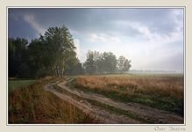

Slide 4
Тараанын тывылганы
Бир-ле катап олут орбас, чыдын чытпас экер эрес ядыы эр кадагааты оске чуртка чоруп чорааш, ол чернин улузу тараа тарып чип, кайгамчык тодуг-догаа чурттап турарын магадап корген.Амдан хоолулуг ол чемни садып аар дээрге,бодунун чурт девискээринден чангыс борбак урезин-даа ундуруп болбас, кадыг-дошкун хоойлулуг чер болган.
Эр-даа чуу боор, ужээшкин-чиндиишкинден унер чангыс арга бодап ап-тыр.Ол чинге-тараанын каш урезинин дыргактарынын аразынга тырып алгаш, оран-чуртунга ээп чанып келген иргин. Оон бээр-ле Тыва чуртунга чинге-тарааны тарып эгелээн болгаш улус-чон тодуг-догаа чурттап, улам бай шыдалдыг апарган дижип чугаалажыр.

Slide 5
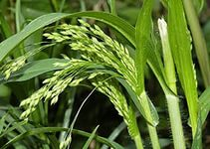

Slide 6
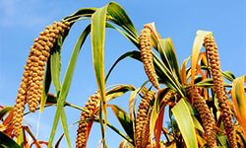

Slide 7
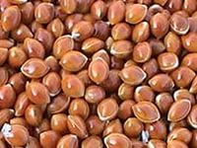

Slide 8
«Тараа! Амыдырал чугле оон туттунуп турар деп чувени Суван кымдан-даа артык билир, бай-шинээлиг, мал-маганныг-даа болзунза, чугле эът-биле амыдырап шыдавас сен»

Slide 9
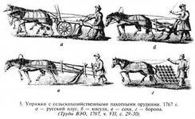

Slide 10
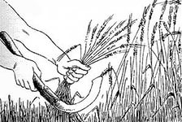

Slide 11
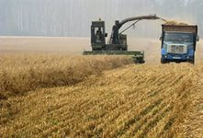

Slide 12
1-ги болук: Тарак-оолдун болуу 2-ги болук: Суваннын болуу 3-ку болук: Хурен-Чейзеннин болуу

Slide 13
1. Тарак-оол тараазын топ алганынга буруулуг бе?

Slide 14
2. Суван ашак шын кылган бе?

Slide 15
3. Хурен-Чейзен аалга чуге келгенил?

Slide 16
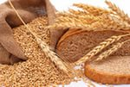

Slide 17
1914-2014

Slide 19
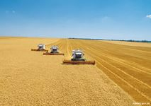

Slide 20
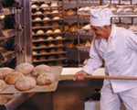

Slide 21
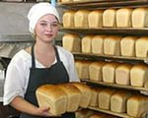

Slide 22
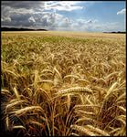
Синквейн «Тараа»

